Slide 1
Федеральное государственное бюджетное учреждение
Научно-исследовательский институт ГРИППА им. А.А. Смородинцева
Министерства здравоохранения Российской Федерации
Краткие итоги эпидемического сезона 2018 г. по гриппу в Южном полушарии. Прогноз на предстоящий эпидемический сезон 2018-2019 гг.
Васин Андрей Владимирович
Директор ФГБУ «НИИ гриппа им. А.А. Смородинцева»
Даниленко Дарья Михайловна
Заместитель директора по научной работе

Slide 2
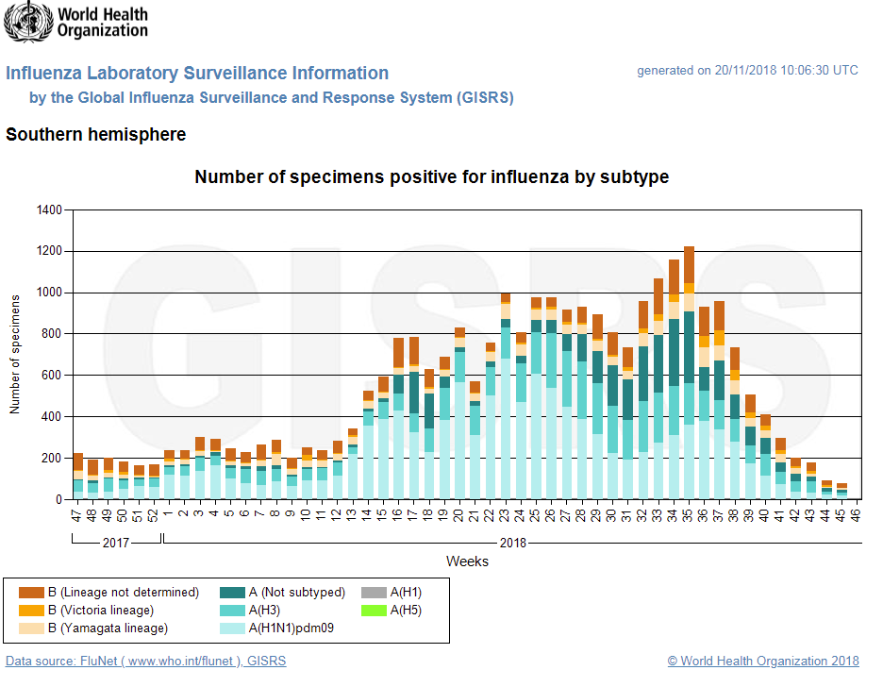
Активность вирусов гриппа в Южном полушарии в сезон 2018 года

Slide 3
ГЛОБАЛЬНАЯ ЦИРКУЛЯЦИЯ
ВИРУСОВ ГРИППА В 2018 ГОДУ

Slide 4
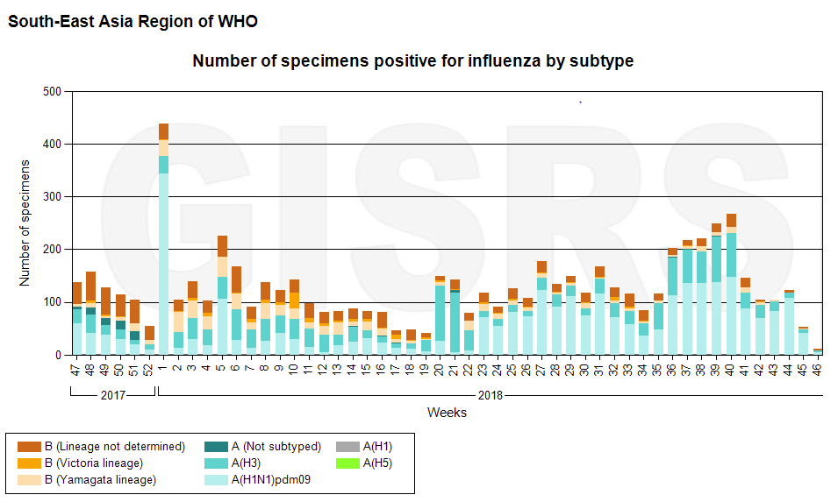
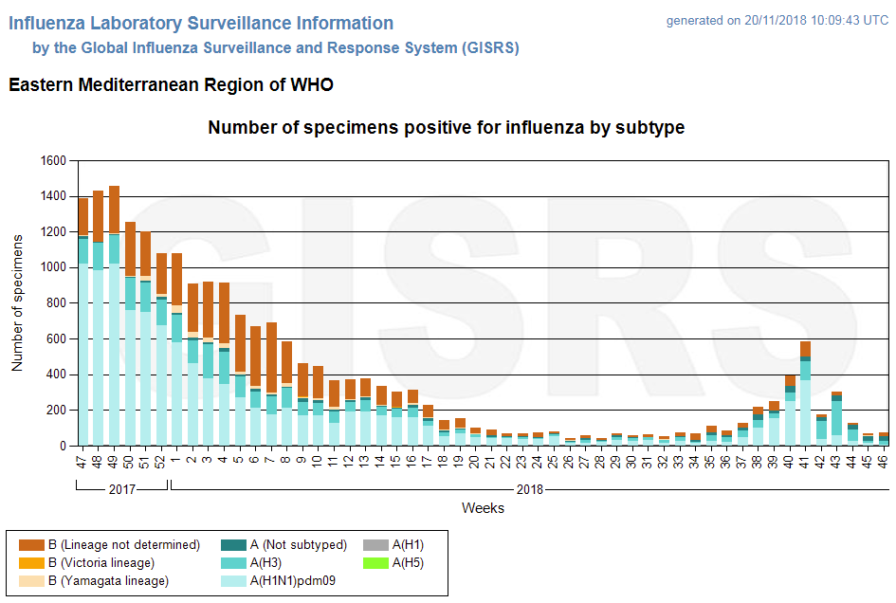
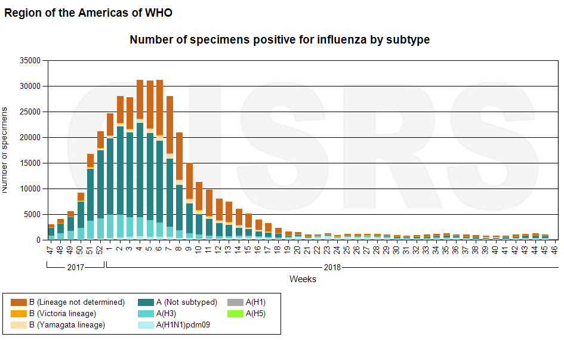
Ситуация в отдельных регионах ВОЗ
Африканский регион ВОЗ
Юго-восточная Азия
Восточно-средиземноморский регион
Южная и Северная Америка

Slide 5
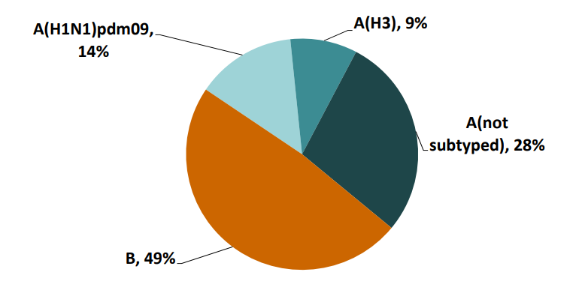
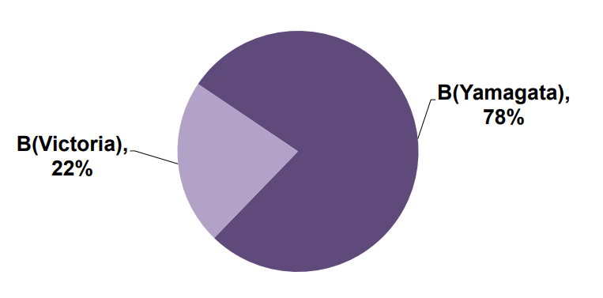
Распределение циркулирующих вирусов гриппа по типам/подтипам

Slide 6
РЕКОМЕНДАЦИИ ВОЗ ПО СОСТАВУ ТЕТРАВАКЦИН НА ПРЕДСТОЯЩИЙ СЕЗОН
ПРОГНОЗ на эпидемический сезон 2018 – 2019 гг.
Вакцинные штаммы для Северного полушария:
A/Michigan/45/
2015 (H1N1)pdm09-like
B/Colorado/06/ 2017-like (Victoria)
B/Phuket/3073/
2013 -like(Yamagata)
A/Singapore/
INFIMH-16-0019/2016 (H3N2)-like
Вакцинные штаммы для Южного полушария:
A/Michigan/45/
2015 (H1N1)pdm09-like
B/Colorado/06/
2017-like (Victoria)
B/Phuket/3073/
2013 –like
(Yamagata)
A/Switzerland/
8060/2017(H3N2)-like
эпидемия средней интенсивности с участием всех трех возбудителей сезонных эпидемий A(H1N1)pdm09, A(H3N2) и В.
интенсивность эпидемии во многом будет зависеть от удельного веса вирусов гриппа A(H1N1)pdm09 в общей структуре циркулирующих вирусов
Грипп В: вероятно большее участие Ямагатской линии, ожидается появление делеционных вариантов викторианской разновидности, подобных В/Колорадо/06/17

Slide 7
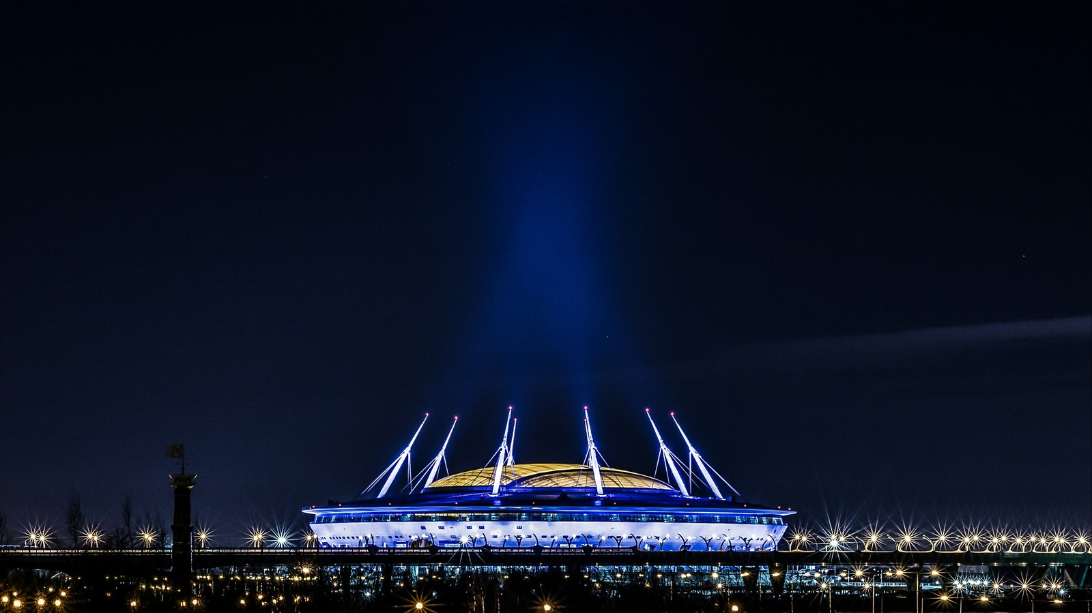
Благодарю за внимание!

